Slide 1
健身房管理系统设计方案
小组成员：敬沅坤, 李瀛东, 刘海城, 姚凯俊, 李弈成

Slide 2
目录
简介
关键功能流程
框架设计
接口设计
数据库管理结构设计

Slide 3
简介
描述关于健身房管理系统的设计方案，开发人员根据设计方案进行开发和修改
适用范围：项目内部使用

Slide 4
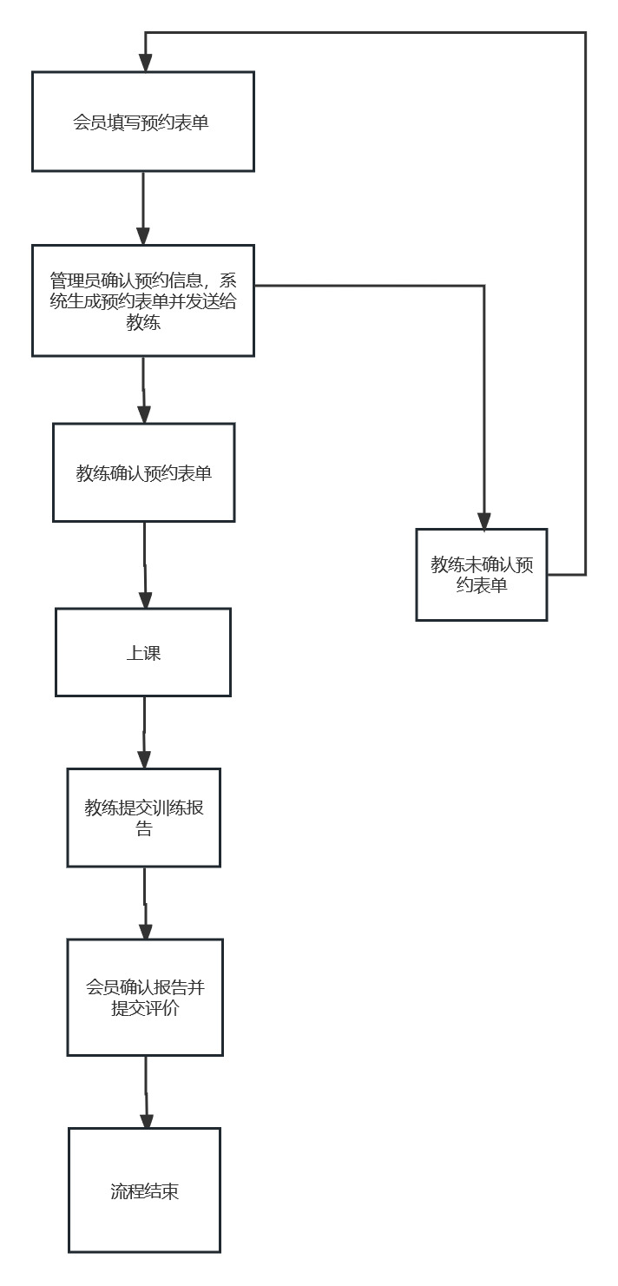
关键功能流程
会员预约流程图

Slide 5
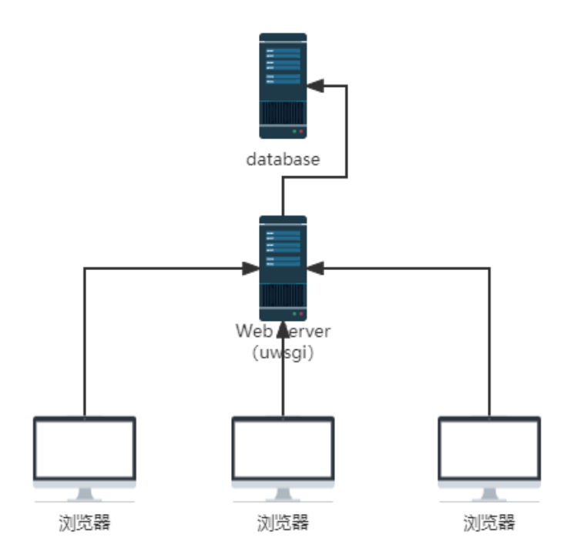
框架设计
系统总体结构
1，系统部署图
描述：健身房系统是一个小型系统采用单台
webserver即可满足需求，数据库可和webServer部署
在一台机器上，也可拆分存放提高安全性。

Slide 6
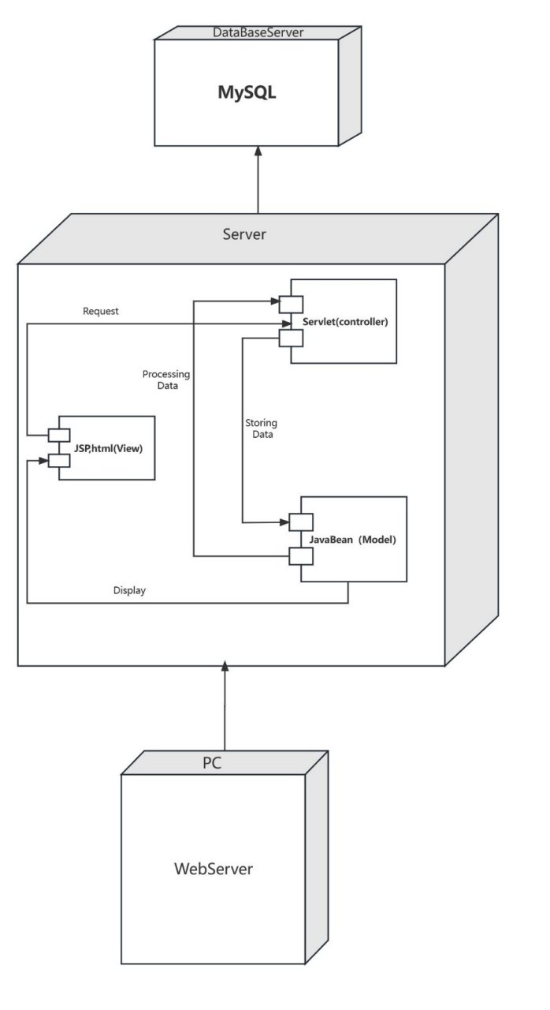
架构设计
系统组件图
系统组件图描述：
健身房管理系统是一个小型系统，采用经典的三层B/S架构。本系统通过MVC(java Bean, servlet, jsp)模式实现各个模块。JSP引擎为Tomcat9.0，数据库版本为MySQL8.0.17,集成开发环境为IntelliJ IDEA。

Slide 7
数据库管理结构设计
数据库
用户通过注册进入不同类型的数据库中，例如前台，教练，会员，保洁，进行一系列有关于数据库的操作。
具体如下

Slide 8
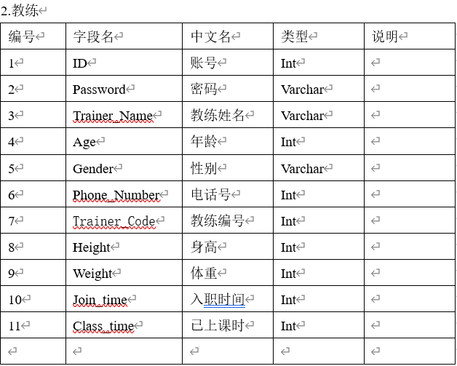
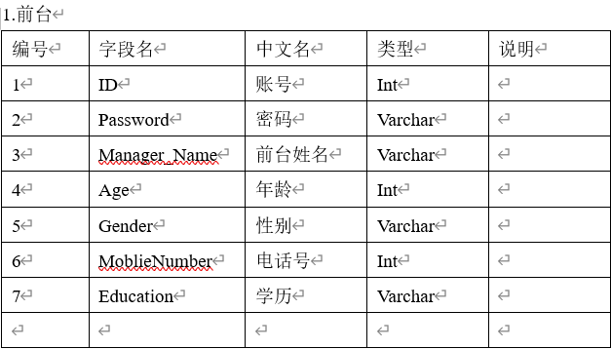

Slide 9
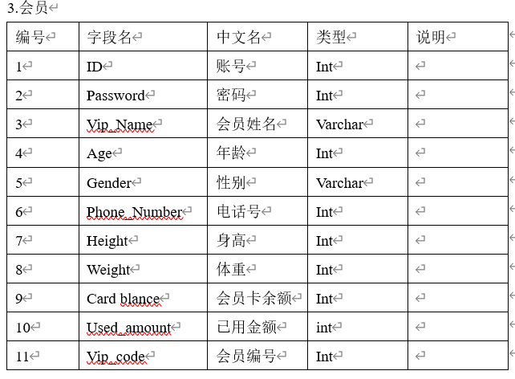
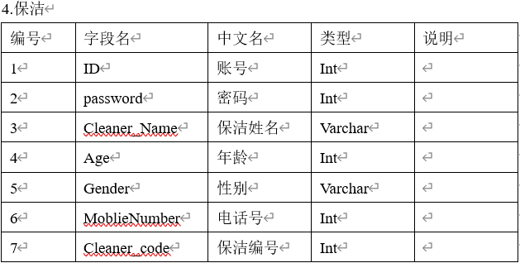

Slide 10
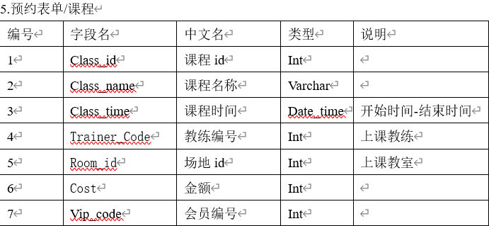
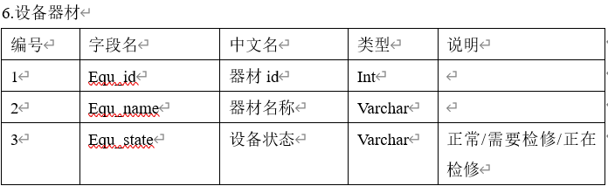

Slide 11
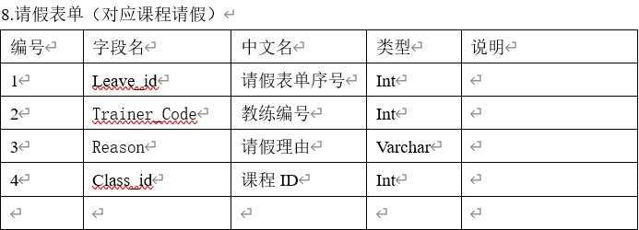
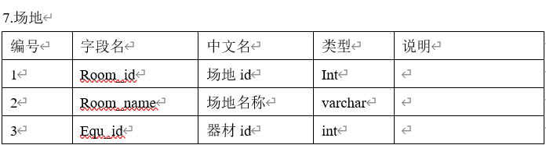

Slide 12
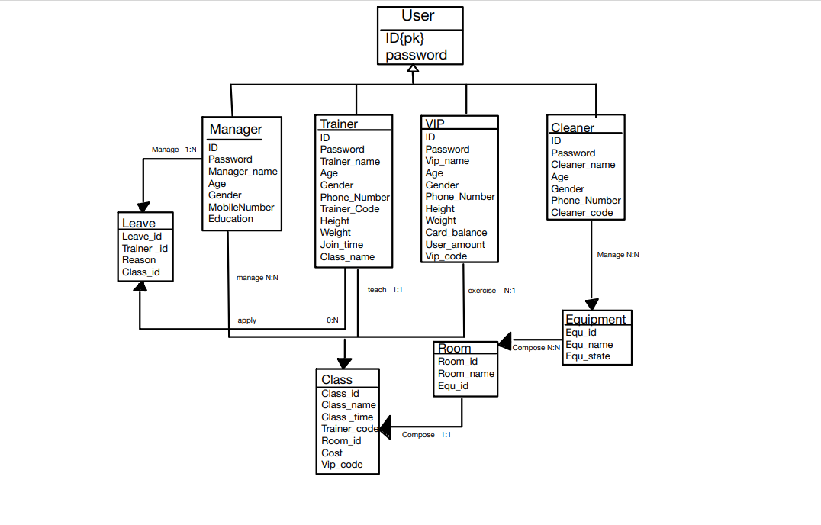
E-R关系图

Slide 13
接口设计
考勤管理系统
前台接口
教练接口
会员接口
保洁接口

Slide 14
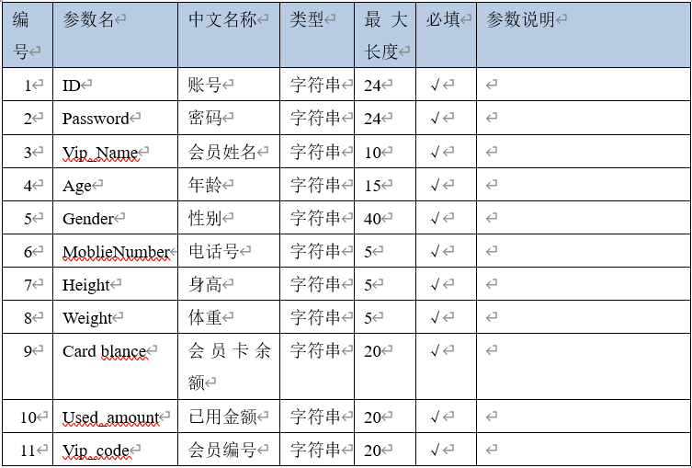
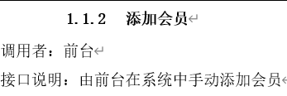
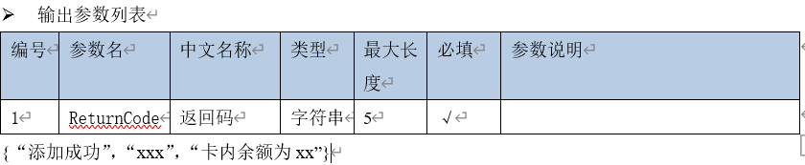

Slide 15
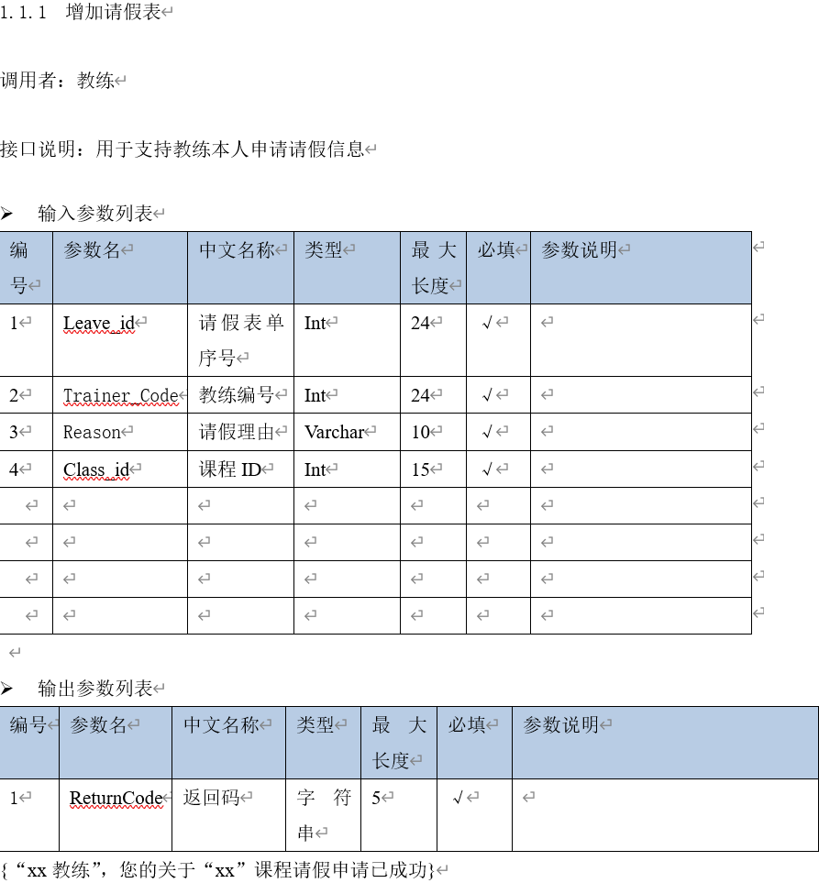

Slide 16
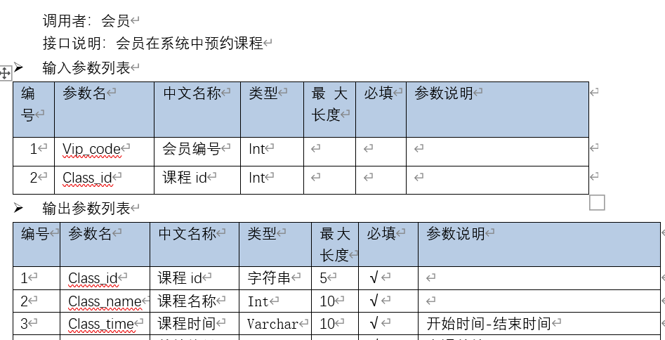

Slide 17
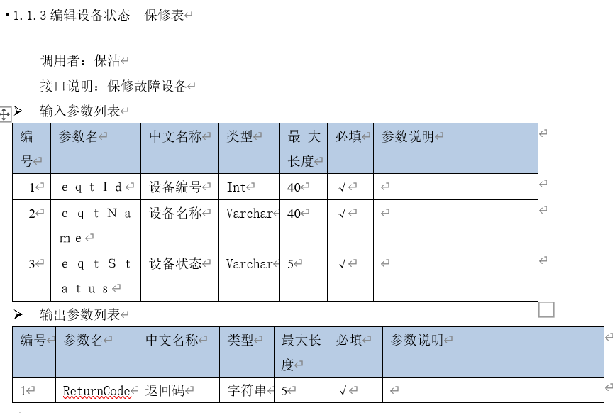

Slide 18
谢谢观看

